Slide 1
Festivals du cinéma international
Hong Kong (HKIFF 2014)
Busan Corée du sud (BIFF 2012)
Abitibi-Témiscamingue (FCIAT 2011)
Annie Bérubé, Bibliothécaire en cinéma
20 mai 2014
Notes:
Bonjour à tous
Bienvenue à cette petite présentation. Je vais vous raconter mes expériences vécues dans 3 festivals dont un au Québec, et les deux autres outre-mer.
Ce n’est plus un secret pour personne ma passion pour le cinéma (asiatique en particulier), et les voyages (sur le continent asiatique en particulier). C’est une chance inouïe de pouvoir combiner les deux.
Pourquoi le Festival du film de Hong Kong?

Slide 2
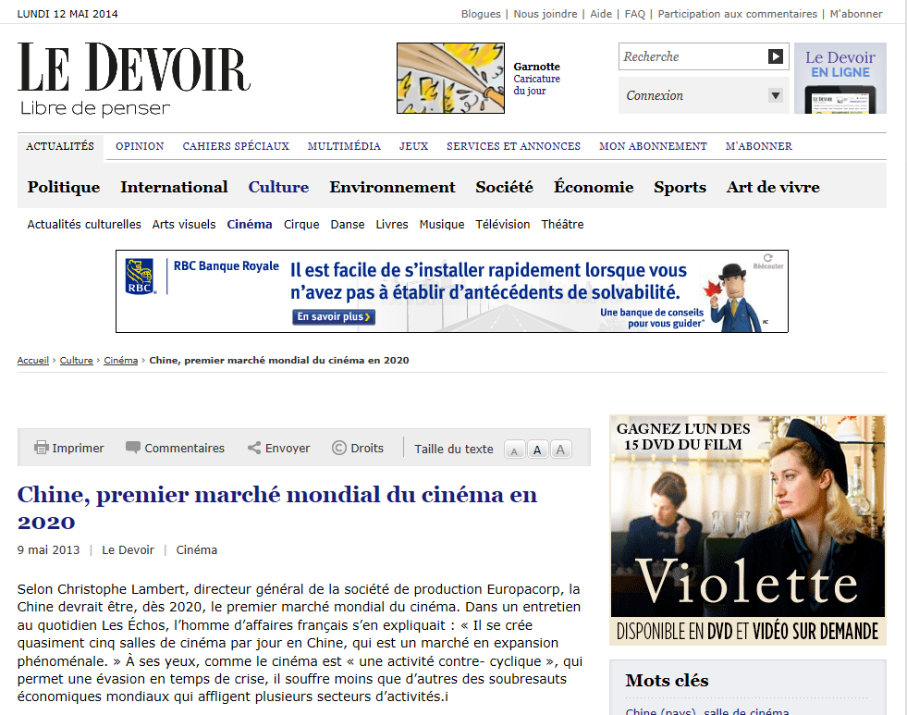
http://www.ledevoir.com/culture/cinema/377744/chine-premier-marche-mondial-du-cinema-en-2020

Slide 3
1ère étape: Demande d’accréditation

Slide 4
2e étape: Faire sa programmation
Notes:
Busan Cinema Center (4,000 places)
Je regarde les films offerts un par un en cochant les titres intéressants: j’en choisis toujours plus au cas où il n’y aurait plus de place pour celui que je veux.
Ensuite il s’agit de les placer dans un horaire: c’est-à-dire faire concorder les horaires.
Obliger de faire des choix déchirants (Deux films intéressants projeter au même moment dans deux salles différentes)
Il faut tenir compte des déplacements (les films du HKIFF étaient projetés dans 11 salles différentes) (Busan: 8 salles mais rapprochées).
Il m’est arrivée à quelques occasions d’arriver en courant pour une projection.
Pas le temps de manger.
Une saine d’esprit se contenterait d’une dizaine de films, mais non, il faut que je m’en tape 30 en 7 jours. (4 films par jour)
Rouyn-Noranda: pas de problème, pas de choix déchirant: on voit tous les mêmes films, en même temps, dans un seule salle.
Entre les projections: on attends tous au bar, et se qui occasionne des échanges bien arrosées. C’est un des festival les plus sympathiques et les plus festifs à laquelle j’ai assisté.
Comment je fais ma sélection: J’essaie de voir 3 ou 4 documentaires
1 ou 2 films d’animation
1 ou 2 blocs de courts métrages
Quelques films européens (Scandinavie…)
La majeure partie de ma programmation sera asiatique (Chine, Taiwan, Japon, Corée du sud, Philippine).
Je me fais également un devoir de voir un ou deux films québécois: pourquoi???

Slide 5
L’affiche du film « La cicatrice » réalisé par Jimmy Larouche

Slide 6
Le film « La cicatrice » présenté par Jimmy Larouche
Notes:
Busan Cinema Center (4,000 places)
Je regarde les films offerts un par un en cochant les titres intéressants: j’en choisis toujours plus au cas où il n’y aurait plus de place pour celui que je veux.
Ensuite il s’agit de les placer dans un horaire: c’est-à-dire faire concorder les horaires.
Obliger de faire des choix déchirants (Deux films intéressants projeter au même moment dans deux salles différentes)
Il faut tenir compte des déplacements (les films du HKIFF étaient projetés dans 11 salles différentes) (Busan: 8 salles mais rapprochées).
Pas le temps de manger.
Une saine d’esprit se contenterait d’une dizaine de films, mais non, il faut que je m’en tape 30 en 7 jours. (4 films par jour)
Rouyn-Noranda: pas de problème, pas de choix déchirant: on voit tous les mêmes films, en même temps, dans un seule salle.
Entre les projections: on attends tous au bar, et se qui occasionne des échanges bien arrosées. C’est un des festival les plus sympathiques et les plus festifs à laquelle j’ai assisté.
Comment je fais ma sélection: J’essaie de voir 3 ou 4 documentaires
1 ou 2 films d’animation
1 ou 2 blocs de courts métrages
Quelques films européens (Scandinavie…)
La majeure partie de ma programmation sera asiatique (Chine, Taiwan, Japon, Corée du sud, Philippine).
Je me fais également un devoir de voir un ou deux films québécois: pourquoi??? Comment les gens vont réagir.

Slide 7
La francophilie en Asie
Notes:
Busan Cinema Center (4,000 places)
Je regarde les films offerts un par un en cochant les titres intéressants: j’en choisis toujours plus au cas où il n’y aurait plus de place pour celui que je veux.
Ensuite il s’agit de les placer dans un horaire: c’est-à-dire faire concorder les horaires.
Obliger de faire des choix déchirants (Deux films intéressants projeter au même moment dans deux salles différentes)
Il faut tenir compte des déplacements (les films du HKIFF étaient projetés dans 11 salles différentes) (Busan: 8 salles mais rapprochées).
Pas le temps de manger.
Une saine d’esprit se contenterait d’une dizaine de films, mais non, il faut que je m’en tape 30 en 7 jours. (4 films par jour)
Rouyn-Noranda: pas de problème, pas de choix déchirant: on voit tous les mêmes films, en même temps, dans un seule salle.
Entre les projections: on attends tous au bar, et se qui occasionne des échanges bien arrosées. C’est un des festival les plus sympathiques et les plus festifs à laquelle j’ai assisté.
Comment je fais ma sélection: J’essaie de voir 3 ou 4 documentaires
1 ou 2 films d’animation
1 ou 2 blocs de courts métrages
Quelques films européens (Scandinavie…)
La majeure partie de ma programmation sera asiatique (Chine, Taiwan, Japon, Corée du sud, Philippine).
Je me fais également un devoir de voir un ou deux films québécois: pourquoi??? Comment les gens vont réagir.

Slide 8
La francophilie en Asie
Notes:
Busan Cinema Center (4,000 places)
Je regarde les films offerts un par un en cochant les titres intéressants: j’en choisis toujours plus au cas où il n’y aurait plus de place pour celui que je veux.
Ensuite il s’agit de les placer dans un horaire: c’est-à-dire faire concorder les horaires.
Obliger de faire des choix déchirants (Deux films intéressants projeter au même moment dans deux salles différentes)
Il faut tenir compte des déplacements (les films du HKIFF étaient projetés dans 11 salles différentes) (Busan: 8 salles mais rapprochées).
Pas le temps de manger.
Une saine d’esprit se contenterait d’une dizaine de films, mais non, il faut que je m’en tape 30 en 7 jours. (4 films par jour)
Rouyn-Noranda: pas de problème, pas de choix déchirant: on voit tous les mêmes films, en même temps, dans un seule salle.
Entre les projections: on attends tous au bar, et se qui occasionne des échanges bien arrosées. C’est un des festival les plus sympathiques et les plus festifs à laquelle j’ai assisté.
Comment je fais ma sélection: J’essaie de voir 3 ou 4 documentaires
1 ou 2 films d’animation
1 ou 2 blocs de courts métrages
Quelques films européens (Scandinavie…)
La majeure partie de ma programmation sera asiatique (Chine, Taiwan, Japon, Corée du sud, Philippine).
Je me fais également un devoir de voir un ou deux films québécois: pourquoi??? Comment les gens vont réagir.

Slide 9
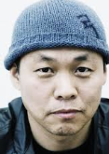
Mes rencontres les plus inoubliables KIM Ki-duk

Slide 10
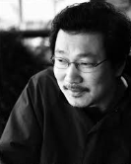
HONG Sang-soo

Slide 11
BONG Joon-ho

Slide 12
Michel La Veaux : directeur photo

Slide 13
Avantages
Notes:
Visibilité pour la Bibliothèque
Porte fièrement mon chandail de l’université Laval
Achats de films en primeur pour la collection de la Médiathèque
Enrichissement personnel pour la bibliothécaire spécialisée en cinéma.

